Slide 1










TỰ NHIÊN VÀ XÃ HỘI
THỰC VẬT VÀ ĐỘNG VẬT QUANH EM (tiết 2)
Thực vật và động vật quanh em (tiết 2)

Slide 2

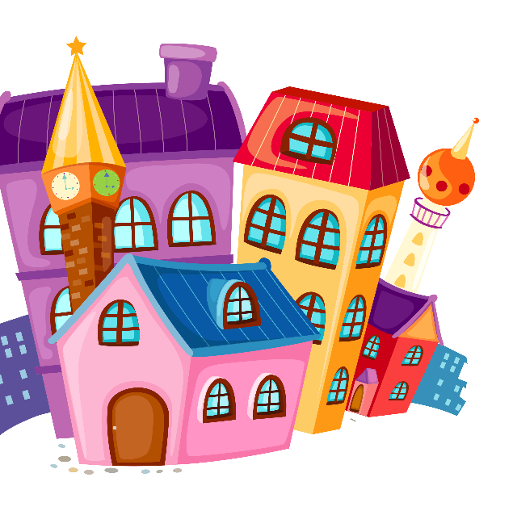
Bây giờ, các con hãy báo cáo kết quả tìm hiểu ở tiết trước của chúng ta nhé!

Slide 3
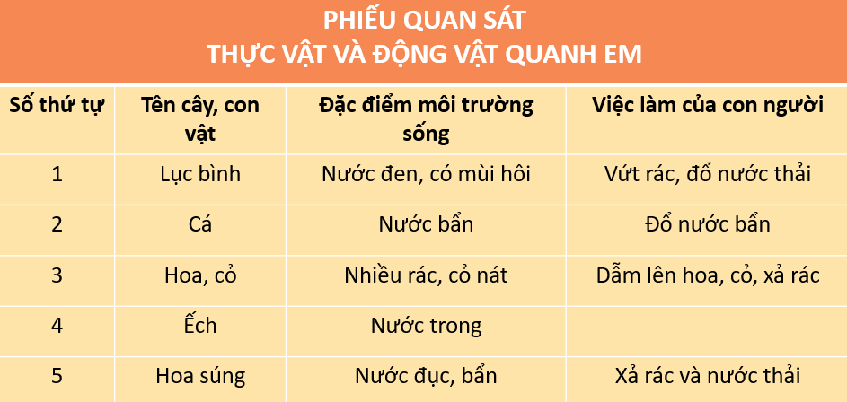
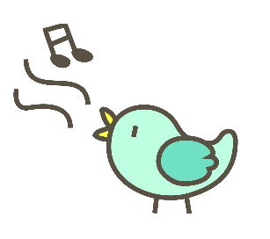

Slide 4
NÊN LÀM
Nhặt rác
1
Trồng, chăm sóc cây
2
3
Không xả nước thải bẩn
Không bứt lá bẻ cành
4

Slide 5
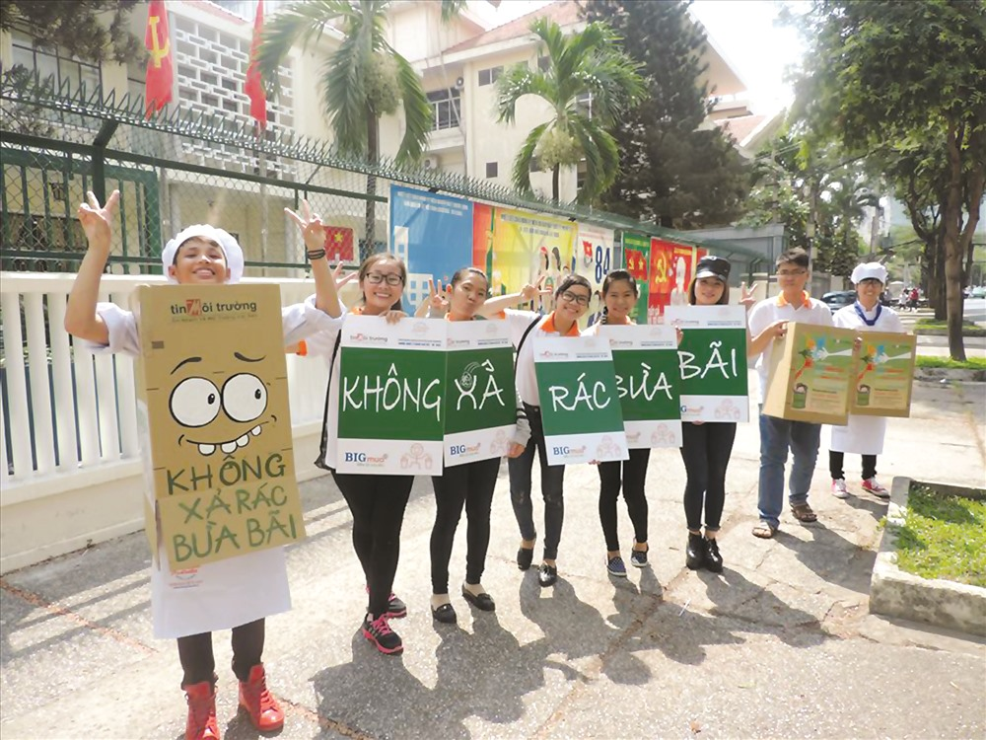
NHẶT RÁC, KHÔNG XẢ RÁC BỪA BÃI

Slide 6
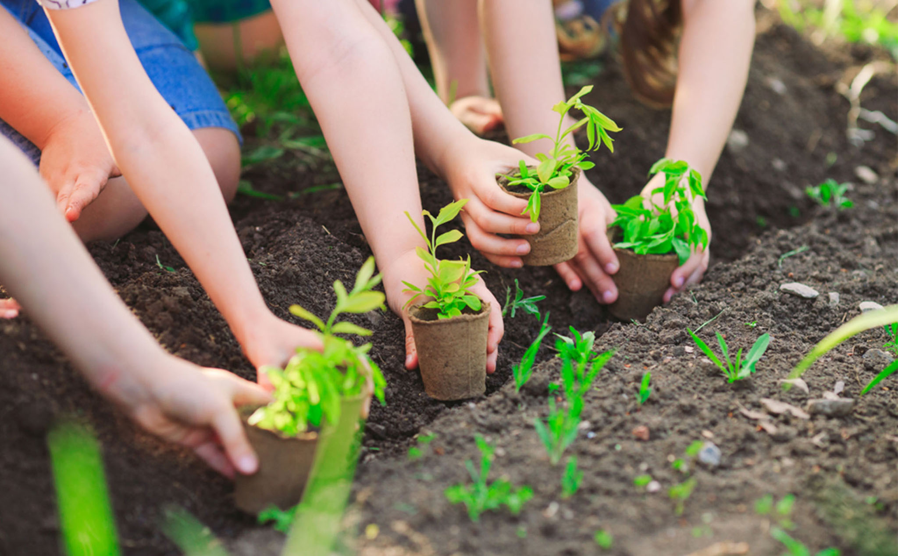
TÍCH CỰC TRỒNG CÂY

Slide 7
KHÔNG NÊN LÀM
Lấp ao, hồ
1
Chặt cây
2
3
Xả rác bừa bãi

